Slide 1


『自主學習』: AI+科學
課堂簡介會 –––– 中一 科學
謝浩榮老師
2026年11月4日

Slide 2
01
自主學習
發展里程

Slide 3
自主學習發展里程
2004-2012
2021-現在
建立自主學習習慣： 反思及備課
延伸自主學習到
自主學習Pro
啟動期
發展期
持續成長期
AI探索期
2012-現在
2023-現在
建構自主學習課堂
探索運用AI促進
自主學習

Slide 4
啟動期
「自主學習」(2004-2012)
設計特色時間表
上午學科課堂、
下午設「反思備課」節
建立兩大自主學習習慣：
課前備課
課後反思
08:00-08:30 | 靈修閱讀時間
08:35-13:25 | 五節學科課堂
13:30-14:25 | 午膳及午間活動
14:25-15:00 | 反思備課時間
15:00-15:50 | 其他學習經歷
縮窄學習差異 | 梳理知識
掌握基本概念 | 沉澱思考
促進課堂導入 | 鞏固所學
誘發學習問題 | 內化應用
實踐以生為本學習 | 融會貫通

Slide 5

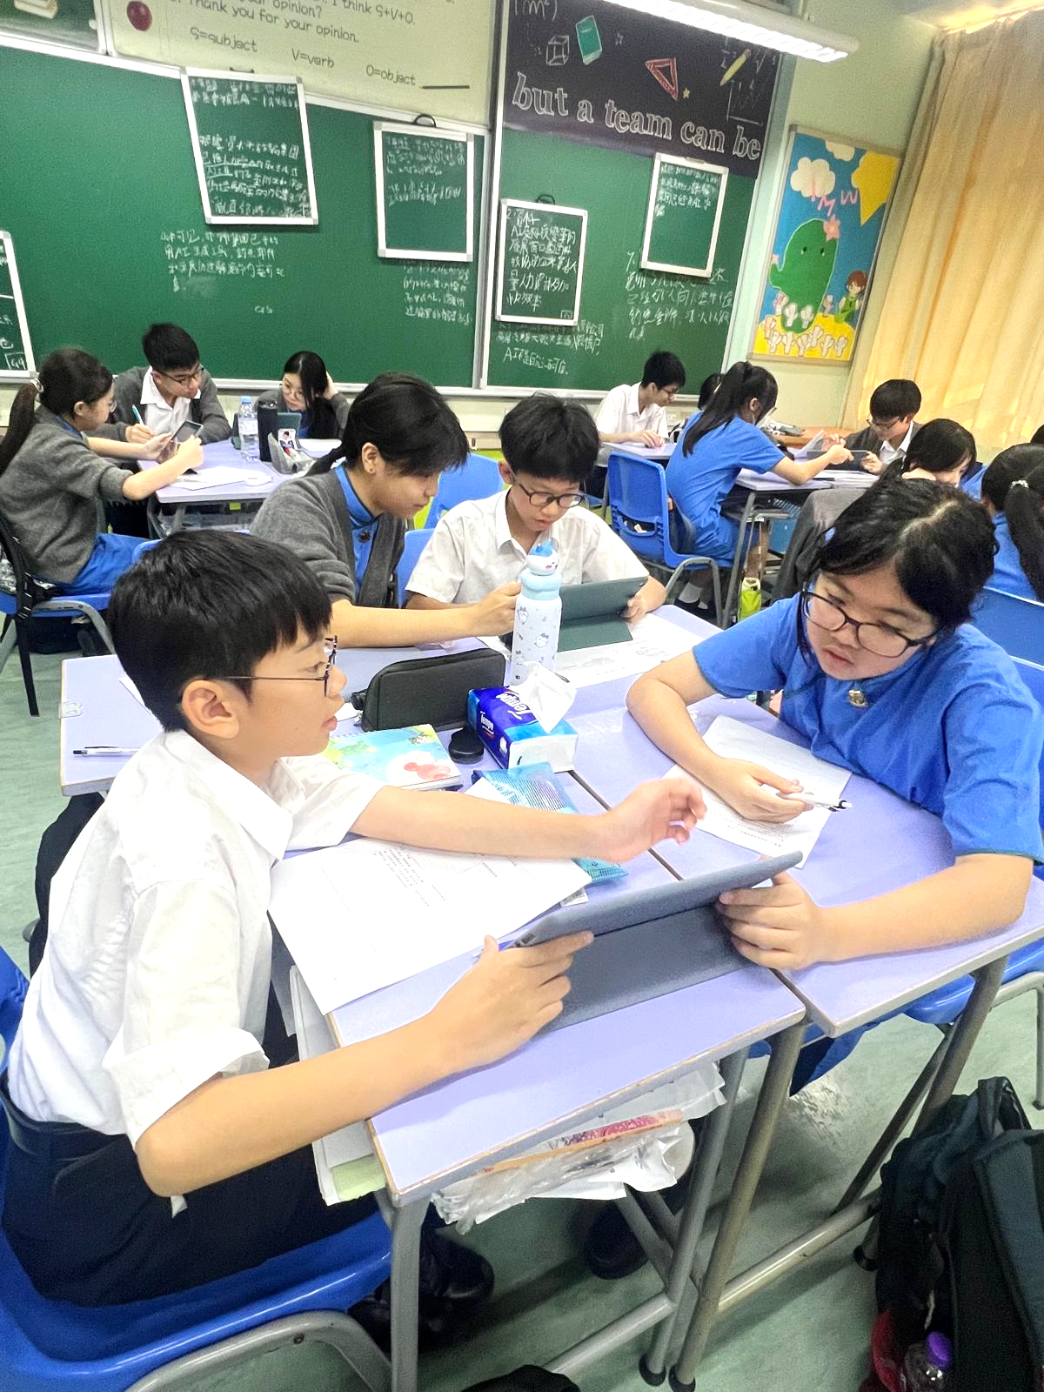
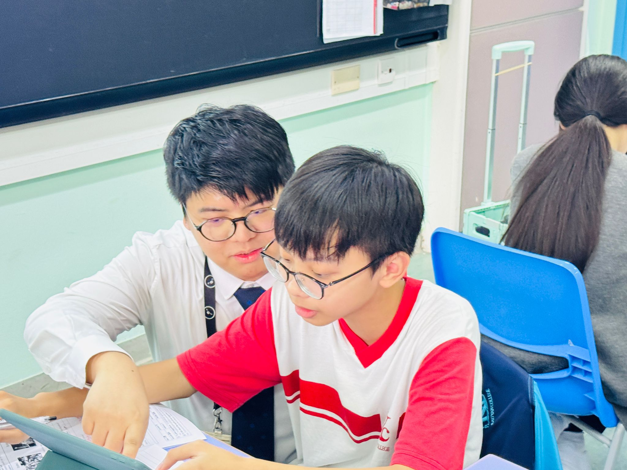
發展期
「自主學習」(2012-現在)
課堂展示
課前備課
課後反思
學習責任
學習動機
學習效能

Slide 6
持續成長期
放眼世界，掌握全球教育趨勢
持續學習
結合最新學習，於現有基礎持續發展課程和教學
整理學習
引入專家支援，培訓教師團隊，於所有學科實踐所學
實踐學習

Slide 7
SRL Pro: 整合所學 優化自主學習
Project Zero
A. Teaching for Understanding 1 Generative topics 2. Understanding goals 3. Performance of understanding 4. Ongoing assessment B. 以不同Thinking Routines幫助學生組織思維
CSET
以不同話步(Talk Moves) 幫助學生分享、擴展及釐清他們的思維
WALS
2024: 用板書來呈現學生的思考歷程 2026: 以AI作為老師及學生的學習伙伴More Knowledgeable Others (MKO)

Slide 8
課堂展示：From SRL to SRL Pro
SRL
展示動機
展示責任
SRL Pro
展示動機
展示責任
展示效能
展示思維
展示效能

Slide 9
02
從SRL到SRL TAB
Talk Moves, Thinking Routines, AI, Bansho

Slide 10
善用AI促進學習
提供不同程度的任務/ 問題，學生思考層次不同
同儕思考相似
AI提供廣闊思考角度
AI 提供個別化回饋
學習差異
思維歷程
回饋時間

Slide 11
AI在自主學習課堂的角色
AI 不是替學生思考的工具，更不是答案提供者，
而是放大學生思維的槓桿，
所以，Follow up比對答案更重要。
👉 批判思考
👉 提出問題
👉 判斷真偽
👉 創造新觀點
🚀 個人化學習
🚀 即時回饋
🚀 小老師
🚀 多角度分析
學生
AI工具

Slide 12
03
課堂背景與設計理念

Slide 13

課程背景與設計理念
主題：「Factors affecting the rate of dissolving」（影響溶解速率的因素）
科學探究：掌握公平測試 (Fair Test) 的變量控制
(Variables to be changed / to be kept constant / to be compared)
AI 賦能 (AI in L&T)：引入客製化 AI 智能夥伴「Agent Water（水精靈）」，將原本抽象且難以在傳統課堂深化的「實驗誤差分析（Error Analysis）」轉化為人機互動對話

Slide 14
語言支援與小組協作架構
語言支援：
提供句型框架 (Sentence Frames) 與關鍵詞彙 (Phonics) 引導，協助學生用英語表達科學發現。
TEAM 小組分工：
透過明確的角色分工（Timekeeper / Manager, Experimenter, Analyst, Presenter），確保全員參與。

Slide 15
核心亮點：AI 夥伴「Agent Water」如何引導高階思維
(1) 傳統課堂痛點 V.S. AI 轉型
傳統痛點：中一學生完成實驗後，通常只停留在「溫度越高/攪拌越快，溶解越快」的表面結論，極少主動思考實驗誤差。
AI 解方：Agent Water 不直接給答案，而是透過蘇格拉底式提問 (Socratic Method)，引導學生剖析數據異常與實驗限制。

Slide 16
核心亮點：AI 夥伴「Agent Water」如何引導高階思維
(2) AI 引導高階誤差分析的三大軸線
Random Error（隨機誤差）：引導學生思考為何同組多次測試或不同小組間的數據存在差異。
Manual Stirring Lag（人工攪拌時差/速率不均）：提示學生評估手動攪拌無法保持絕對等速對實驗結果的影響。
Endpoint Judgment（終點判斷主觀性）：引導學生反思用肉眼觀察「溶質完全消失」的瞬間是否存在人為判斷誤差。

Slide 17
核心亮點：AI 夥伴「Agent Water」如何引導高階思維
(3) Prompt 設計思維
為學生提供支架式 Prompt 範例，鼓勵學生輸入實際實驗數據，並根據 Agent Water 的追問進行二次探究。

Slide 18
課堂流程與觀課動線
階段 1：Pre-lab & Fair Test (10 分鐘)：變量確認、假設建立、詞彙複習。
階段 2：Hands-on Experiment & Data Input (15 分鐘)：小組合作執行公平測試，即時將數據上傳網上平台進行全班數據彙整。
階段 3：Agent Water AI 對話與誤差評估 (10 分鐘)：學生輸入數據與 AI 對話，分析誤差並提出改進方案 (Improvement Plan)。
階段 4：iBoard 成果彙報與總結 (10 分鐘)：小組運用 Sentence Frames 進行報告與互評。

Slide 19
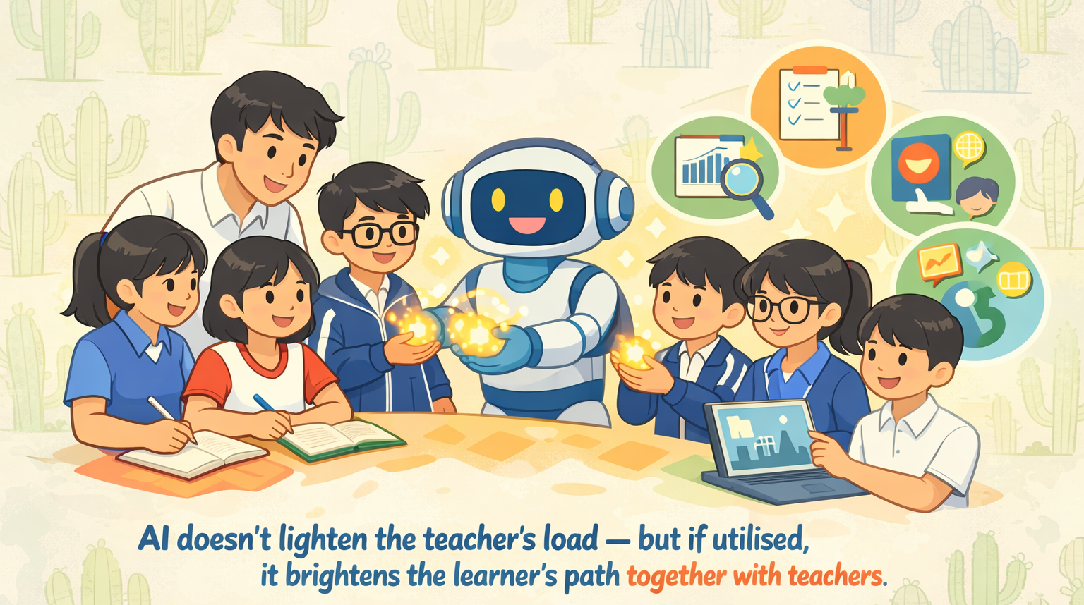
A PICTURE IS WORTH A THOUSAND WORDS
AI 不取代思考，而是讓思考被看見。

Slide 20
謝謝！

